Slide 1
শুভেচ্ছা

Slide 2
শিক্ষক পরিচিতিঃ
নওশাবা আদনীন
সহকারী শিক্ষক
পি এন্ড টি সরকারি প্রাথমিক বিদ্যালয়
মতিঝিল, ঢাকা

Slide 3
পাঠ পরিচিতিঃ
শ্রেণি- ৩য়
বিষয়- গনিত
পাঠ শিরোনাম- বাংলাদেশি মুদ্রা ও নোট
পাঠ্যাংশ - বাংলাদেশি মুদ্রা ও বাংলাদেশি নোট
পৃষ্টা- ৭৪
সময়-৪০ মিনিট

Slide 4
শিখনফলঃ
পাঠ শেষে শিক্ষার্থীরা-
১৫.1.1- দেশে প্রচলিত সকল মুদ্রা ও নোট শনাক্ত করতে পারবে।
১৫.1.2- অঙ্কে প্রকাশিত টাকা পয়সার পরিমান পড়ে বলতে পারবে।

Slide 5
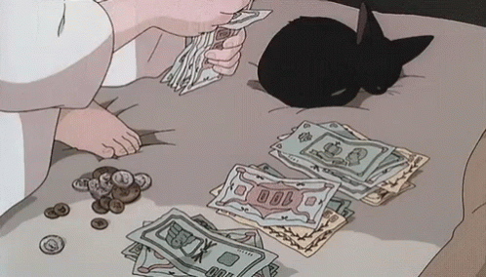
চলো একটি ছবি দেখি
ছবিতে কি দেখতে পাচ্ছো ?

Slide 6
বাংলাদেশি মুদ্রা ও নোট

Slide 7
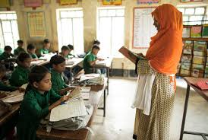

Slide 8
বাস্তব র্পযায়
এ র্পযায় শিক্ষার্থীদের সামনে এনে বিভিন্ন মুদ্রা ও নোট দেখিয়ে ধারণা দিব।

Slide 9
বাংলাদেশি মুদ্রা

Slide 10
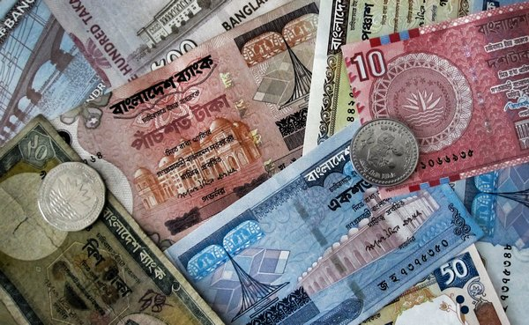
বাংলাদেশি টাকা

Slide 11
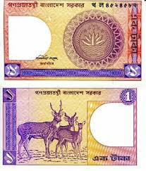
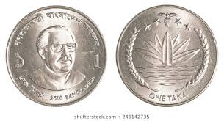
১ টাকা
নোট
১ টাকা
মুদ্রা/পয়সা

Slide 12
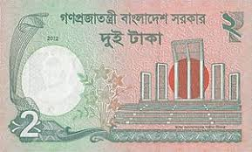
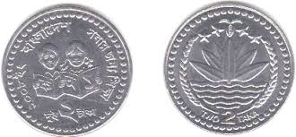
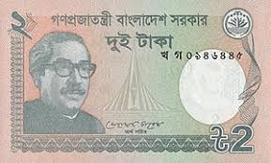
২ টাকা
নোট
২ টাকা
মুদ্রা/পয়সা

Slide 13
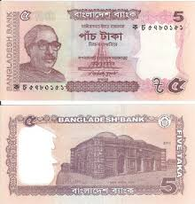
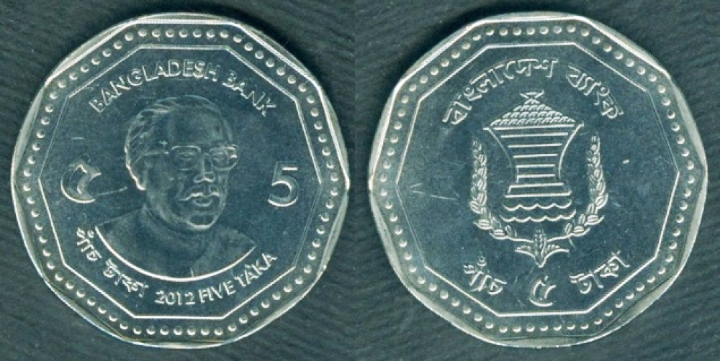
৫ টাকা
নোট
৫ টাকা
মুদ্রা/পয়সা

Slide 14
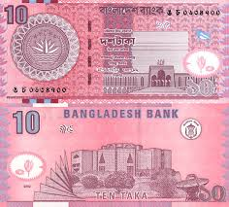
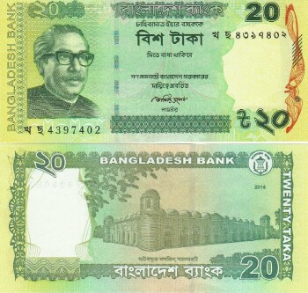
১০ টাকা
নোট
২০ টাকা
নোট

Slide 15
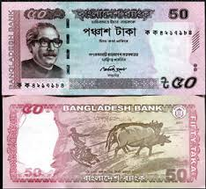
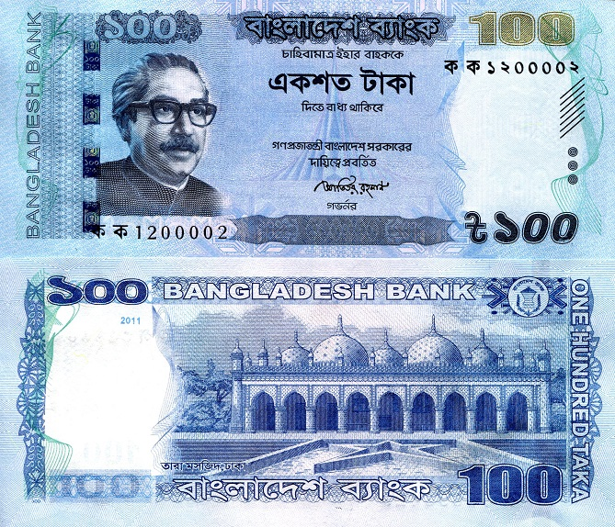
৫০ টাকা
নোট
১০০ টাকা
নোট

Slide 16
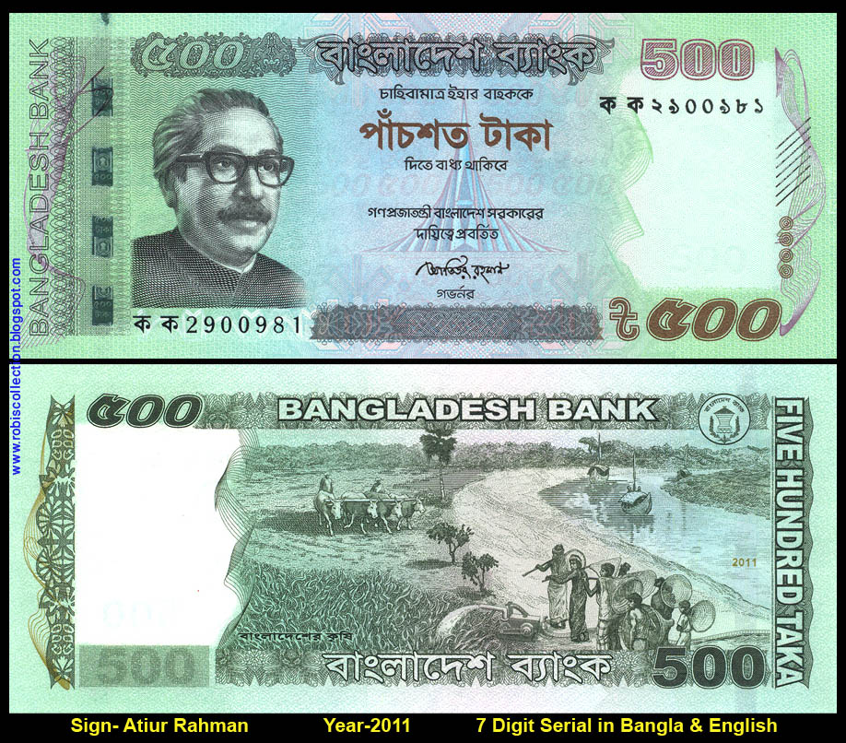
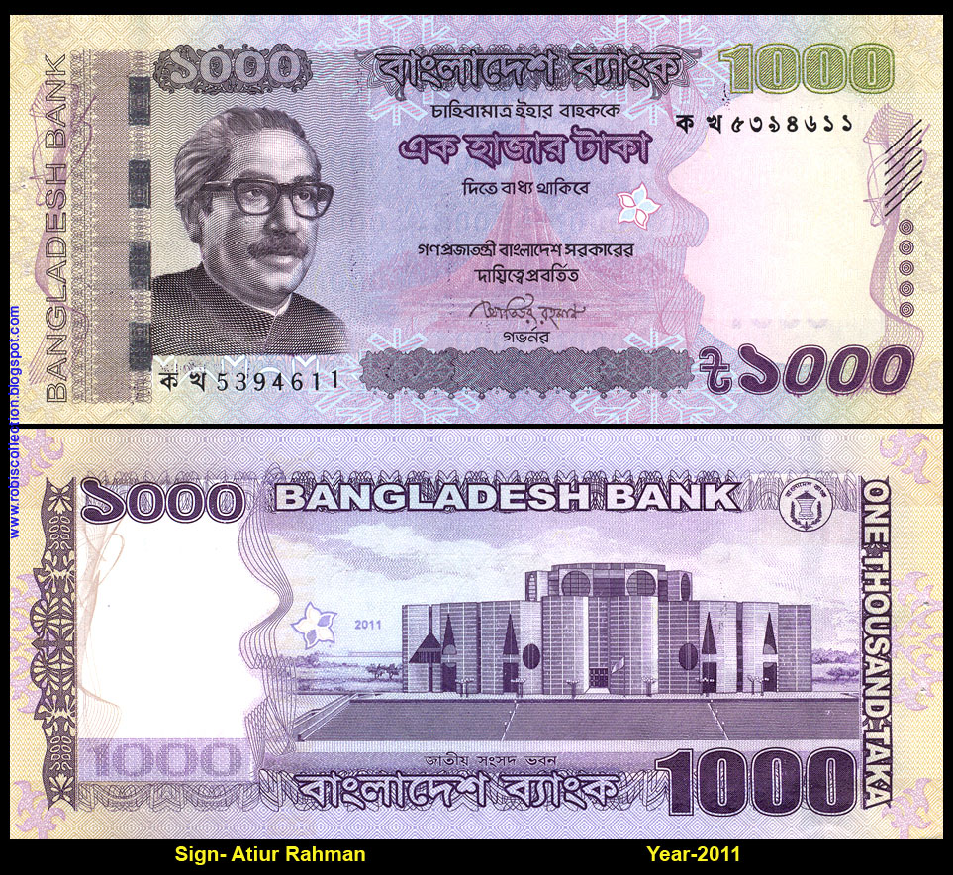
৫০ টাকা
নোট
১০০ টাকা
নোট

Slide 17
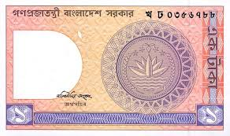
২ টাকা
১টাকা
৫টাকা
১ টাকা
৫ টাকা

Slide 18
১০ টাকা
২০ টাকা
৫০০ টাকা

Slide 19
৫০ টাকা
১০০ টাকা
১০০০ টাকা

Slide 20
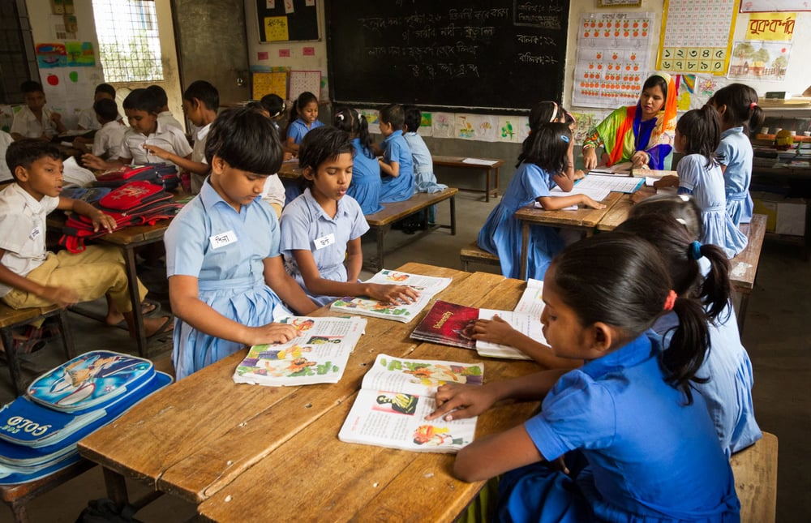
দলীয় কাজ
ছবি দেখে মুদ্রা ও নোট শনাক্ত করিঃ
৫০০
____ টাকা
৫
____ মুদ্রা
1০০
1
____ টাকা
____ মুদ্রা

Slide 21
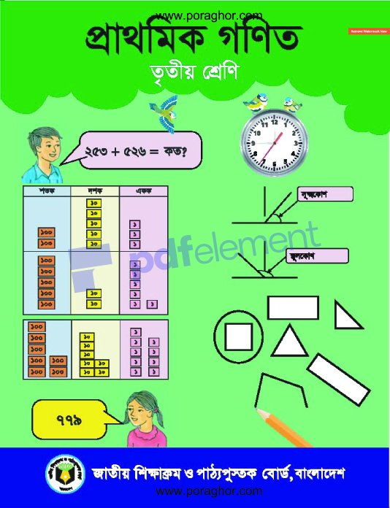
পাঠ্যবই সংযোগঃ
পৃষ্ঠাঃ 74 ও ৭৫ দেখতে বলবো।

Slide 22
মূল্যায়ন
দাগ টেনে মিল করঃ
২ টাকা
১ টাকা
৫০০ টাকা
৫ টাকা
১০০ টাকা

Slide 23
বাড়ির কাজঃ
বাংলাদেশের মোট নোটের সংখ্যা কয়টি এবং কি কি লিখে নিয়ে আসবে।

Slide 24
সবাইকে
ধন্যবাদ

